Slide 1
МИНИСТЕРСТВО НАУКИ И ВЫСШЕГО ОБРАЗОВАНИЯ
РОССИЙСКОЙ ФЕДЕРАЦИИ
Федеральное государственное бюджетное образовательное учреждение высшего образования
«МАЙКОПСКИЙ ГОСУДАРСТВЕННЫЙ ТЕХНОЛОГИЧЕСКИЙ УНИВЕРСИТЕТ»
Создание виртуальной модели системы защитных лесных насаждений
Инициативная разработка

Slide 2
Современные проблемы в отрасли мониторинга лесных насаждений
В настоящее время традиционные методы оценки состояния лесных экосистем зачастую оказываются недостаточно эффективными. Они требуют значительных человеческих ресурсов, временных и трудозатрат, а также могут быть подвержены субъективным ошибкам. В то же время, современные технологии, такие как квадрокоптеры и 3D-моделирование, открывают новые горизонты для цифровизации лесной отрасли. Использование беспилотных летательных аппаратов для сбора данных о состоянии лесных насаждений позволяет значительно ускорить процесс мониторинга, повысить его точность и обеспечить более детальное представление о состоянии экосистем.

Slide 3
Как проблема решается в настоящее время
Практически везде все данные собираются и анализируются человеком вручную, это занимает много времени, требует наличие и участие в данном процессе нескольких человек, а расчеты могут быть подвержены субъективным ошибкам, также одной из проблем является отсутствие возможности сбора данных в труднодоступных, непроходимых человеком местах.

Slide 4
Решение
Сбор данных о защитных лесных насаждениях с помощью квадрокоптеров станет одним из центральных элементов работы. Будут рассмотрены различные технологии и методы, используемые для получения высококачественных изображений и данных о состоянии лесных экосистем
Разработка 3D моделей на основе собранных данных, что позволит визуализировать лесные насаждения и оценить их состояние с новой точки зрения.
Анализ состояния лесных насаждений будет осуществляться с использованием полученных 3D моделей, что позволит выявить ключевые проблемы и недостатки в управлении защитными лесными экосистемами. На основе этого анализа будут разработаны рекомендации по улучшению состояния защитных насаждений, что станет важным вкладом в практику управления лесными ресурсами
Кроме того, работа будет посвящена перспективам будущих исследований в данной области. Это включает в себя возможность применения новых технологий, таких как искусственный интеллект и машинное обучение, для более глубокого анализа данных и прогнозирования состояния лесных экосистем в будущем. Также будет рассмотрена возможность интеграции полученных моделей в существующие системы управления лесными ресурсами, что позволит повысить их эффективность и устойчивость.

Slide 5
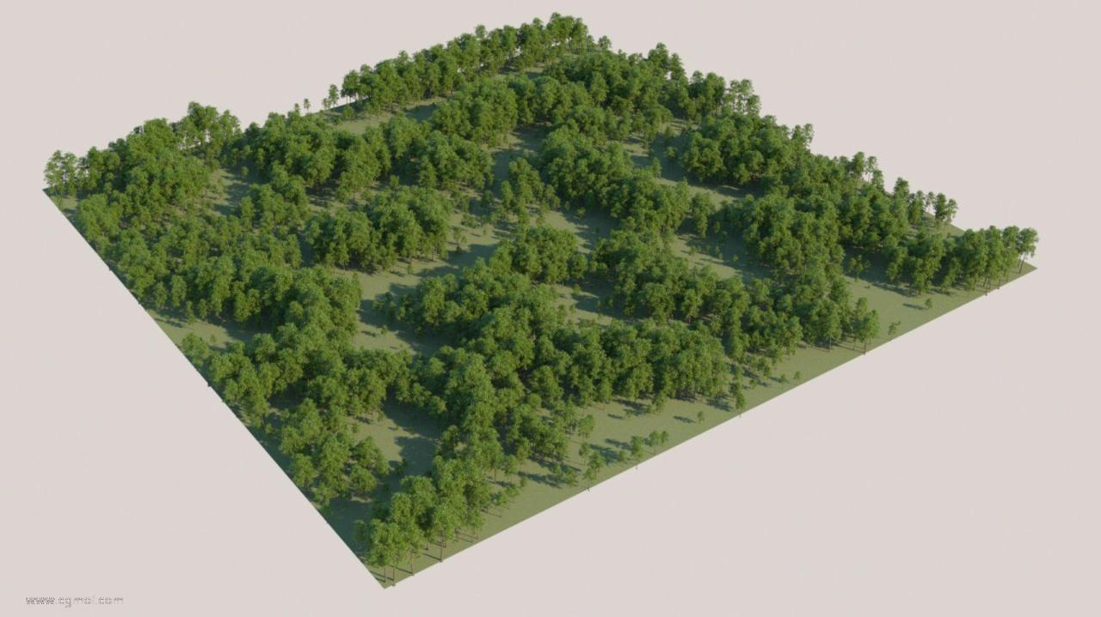
Как это работает
Совершенствование методов мониторинга защитных лесных насаждений помогает в обнаружении деградационных процессов на ранних стадиях. Например, применение дистанционных технологий для картографирования позволяет быстро и эффективно оценивать биомассу, а также другие ключевые параметры, влияющие на здоровье лесов.
Улучшение методов анализа состояний насаждений открывает новые горизонты для управления ими.
Значение сотворения виртуальных моделей в этой области сложно переоценить. Такие модели не только помогают в управлении существующими насаждениями, но и служат основой для плановых мероприятий по восстановлению и повышению их эффективности. Использование данных, полученных с помощью современных технологий, позволяет лучше понять внутренние механизмы функционирования лесных экосистем и их взаимодействие с окружающей средой.
Благодаря использованию квадрокоптеров происходит таксация лесных участков, что подразумевает оценку количества и качества древесных ресурсов, а также исследование границ насаждений и видов древесных пород. Важной задачей является также мониторинг полноты лесных насаждений. Сравнение традиционных методов с использованием БПЛА показывает значительное превосходство последних в получении объемных данных и высококачественных визуализаций лесных экосистем. Применение технологий фотограмметрии и лидара в сочетании с БПЛА позволяет не только создавать 3D модели, но и проводить более детальный анализ состояния лесов, что является важным шагом для разработки рекомендаций по их улучшению.
Эффективность использования БПЛА также выражается в их потенциале в борьбе с лесными пожарами. Современные воздушные разведчики способны быстро находить очаги возгораний, тем самым позволяя оперативно реагировать на возникшие угрозы. Специальные алгоритмы и устройства могут автоматически выявлять изменения в состоянии лесных насаждений, а также фиксировать факты несанкционированной вырубки леса.
Рисунок. 3D модель лесной экосистемы

Slide 6
Заинтересованные стороны/стейкхолдеры
Владельцы крупных питомников, ботанических и сельскохозяйственных садов
Заинтересованность в своевременном получении информации об актуальном состоянии насаждений, прогнозирование распространения, либо развития вредителей или болезней. Заинтересованность в предотвращении пожаров и сохранении в надлежащем качестве будущего посадочного материала, предназначенного для продажи и закладки новых питомников/садов.

Slide 7


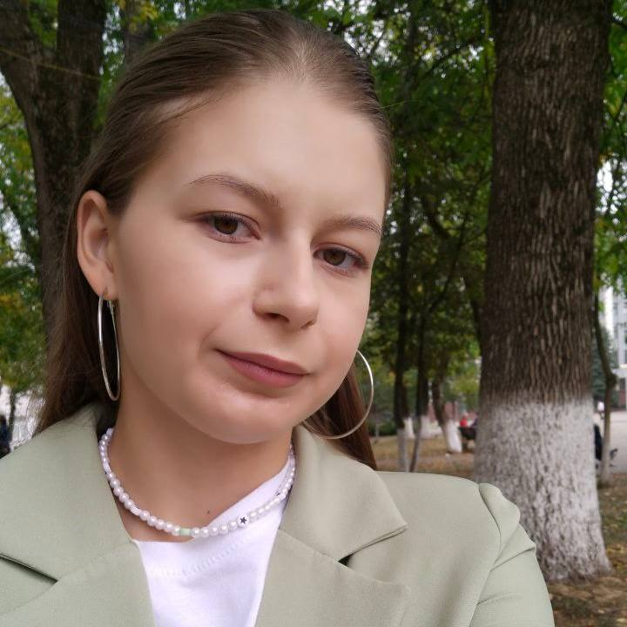

Команда
Дураченко Дарья Владимировна
лидер команды
студентка 2 курса
экологического факультета
Ващеникина Арианна Владимировна
студентка 2 курса
экологического факультета
Солодова Полина Андреевна
студентка 2 курса
экологического факультета

Slide 8
Вопросы к экспертам
Какие еще заинтересованные стороны могут быть у данного проекта?
Достаточно ли задач решает наш проект чтобы быть актуальным сегодня?
Какие трудности могут возникнуть в нашем проекте при доведении его до финальной стадии на ваш взгляд?

